Slide 1
O‘zbek tili
8
sinf
Mavzu:
Hunarmand maktabi
(Sifatdoshlarning ot o‘rnida qo‘llanishi)

Slide 2
MUSTAQIL BAJARISH UCHUN TOPSHIRIQLAR
1. “Bilim ol, hunar tanla!” she’rining mazmunini gapirib bering.
2. “Men yoqtirgan hunar” mavzusida ijodiy matn tuzing.

Slide 3
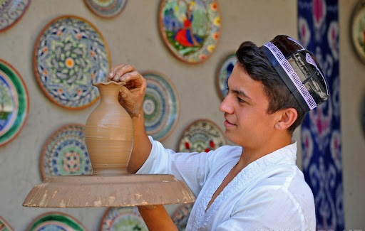
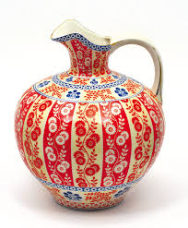
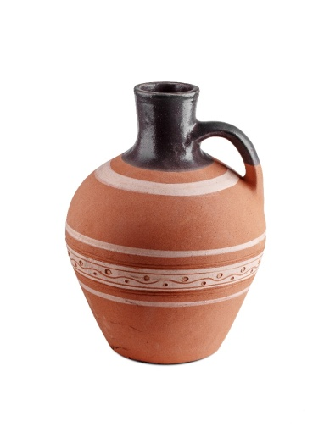
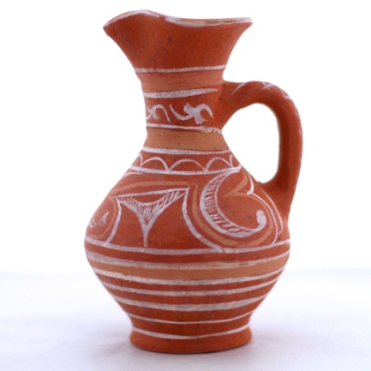
Men yoqtirgan hunar
Men kulolchilik hunariga mehr qo‘yganman. Oddiy loydan shunday buyumlar yasash menga zavq bag‘ishlaydi. Ustozim: “Loy qancha ko‘p pishitilsa, sopolning sifati yaxshi bo‘ladi”, - deydilar. Darhaqiqat, men ham o‘z hunarimni ishga solib, shunday san’at asarlari yaratmoqchiman.

Slide 4
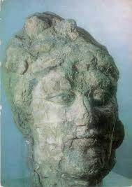
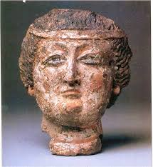
Antik davr rangtasvir va amaliy san’ati
Antik davrda rangtasvir va amaliy san’atning barcha turlari rivojlangan.
O‘zbekistonning janubidan topilgan haykallarda Gandhara haykaltaroshlik maktabining ta’siri sezilib turadi.

Slide 5
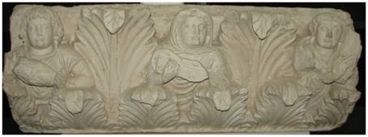
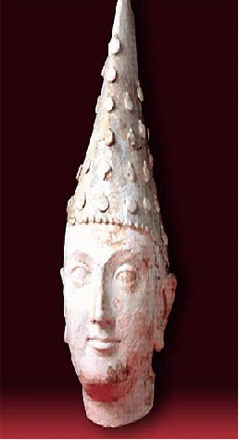
Topilma va tasvirlar
Ayritom piramonida tasvirlangan sozandalar, sovg‘a-salom ko‘tarib ketayotgan ayollar, kushoniylar kiyimini kiygan va shohga sovg‘a taqdim qilayotgan mehmonlar tasvirlangan.

Slide 6
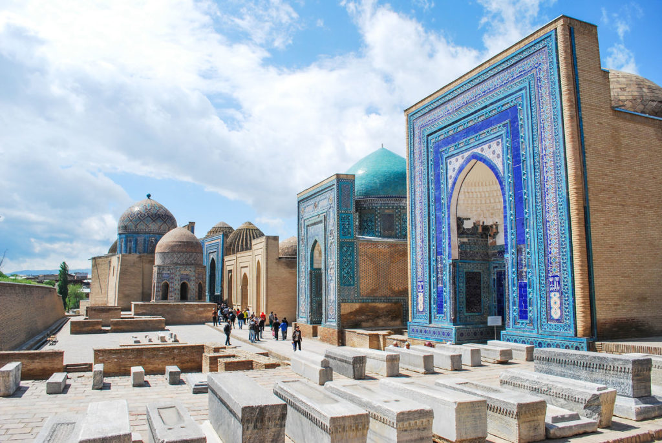
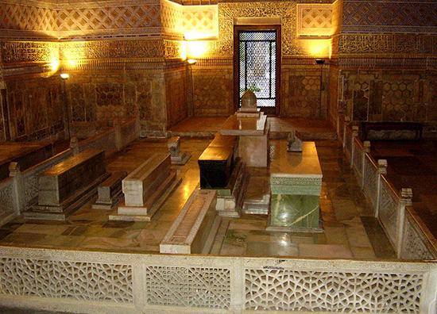
Uyg‘onish davri tasvirlari
XIV-XVI asrlar tasviriy san’atda Uyg‘onish davri bo‘lib, manzara tasvirlari Samarqanddagi ayrim maqbaralarda saqlanib qolgan.

Slide 7
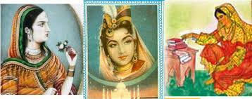
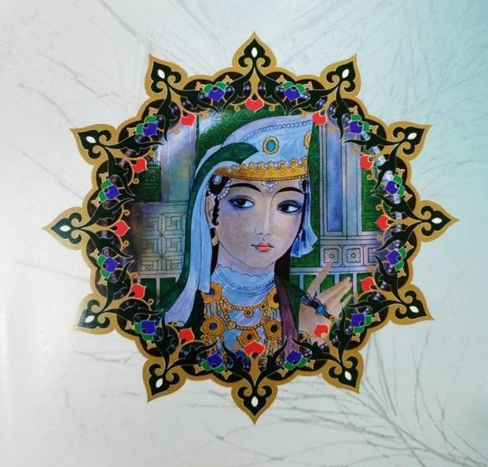
Amaliy san’at maktablari
Amir Temurning rangli rasmlar bilan bezatilgan saroylarida hukmdor, temuriy malikalar va sohibqiron safdoshlarining ramziy suratlari tasvirlangan.

Slide 8
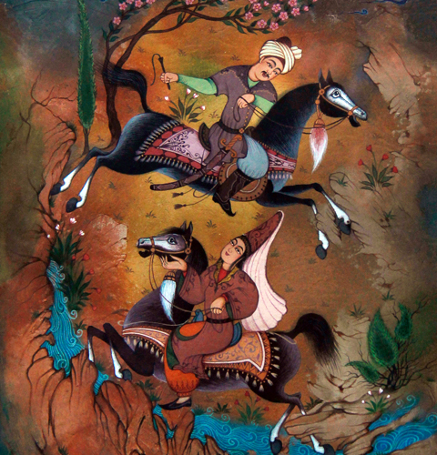
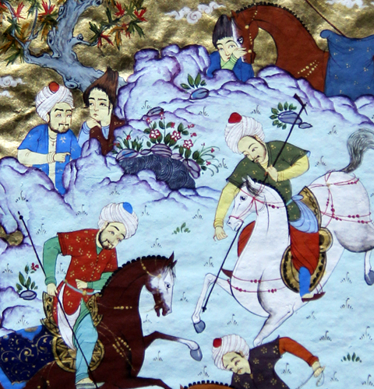
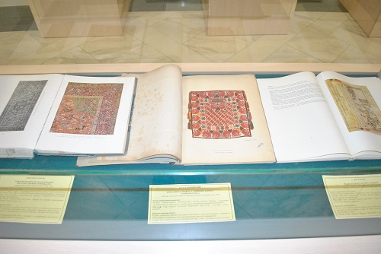
Amaliy san’at maktablari
XVI-XVII asrlarda O‘rta Osiyo miniatyura maktablari yuqori darajada rivojlangan. Xususan, Hirot, Samarqand va ayniqsa, Buxoroda kitobat va muqovasozlik san’atida katta yutuqlarga erishilgan.

Slide 9
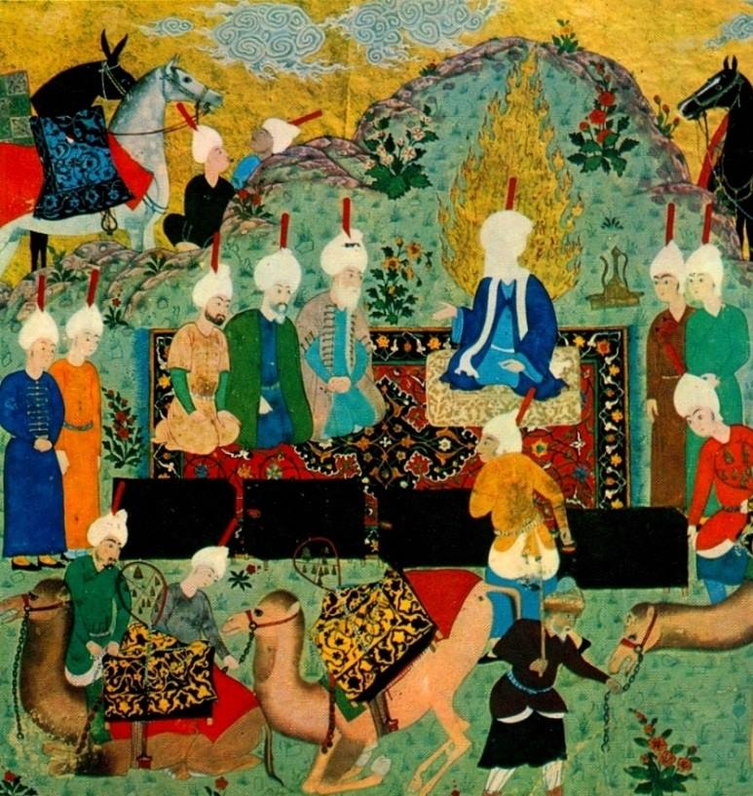
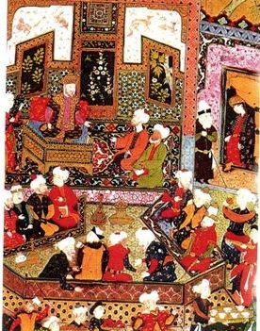
Amaliy san’at maktablari
Uslubiy jihatidan Hirot maktabiga yaqin turgan Samarqand rangtasvir maktabiga mansub asarlar orasida 1437-yilda yaratilgan Sufiy risolasi qo‘lyozmasiga ishlangan rasmlar, Ulug‘bek siymosi tasvirlangan miniatyura, Nizomiyning “Xamsa” asariga ishlangan miniatyuralar bor. Ushbu nodir qo‘lyozma asarlar Parij, Vashington, Istanbul kutubxonalarida saqlanadi.

Slide 10
1-mashq
2-topshiriqda ajratib ko‘rsatilgan sifatdoshlarning ifodalanishi va gapdagi vazifasini ko‘rsatib bering.
topilgan haykallarda
tasvirlangan sozandalar
sovg‘a-salom ko‘tarib ketayotgan ayollar
taqdim qilayotgan mehmonlar
bezatilgan saroylar
ishlangan rasmlar
tasvirlangan miniatyura
ishlangan miniatyuralar

Slide 11
BILIB OLING
Sifatdoshlar sifatlar kabi ot o‘rnida qo‘llanish xususiyatiga ham ega. Gapda sifatdosh bog‘langan ot tushib qolganda, sifatdosh uning so‘roqlariga javob berib, gapdagi vazifasini bajarib keladi.
Masalan: Ko‘p o‘qigan (kim?, ega) ko‘p narsani biladi.

Slide 12
2-mashq
Gaplarni o‘qing. Sifatdoshlarni aniqlang.
1. Biz yashayotgan o‘lka ikki daryo oralig‘ida joylashgan.
2. Bu go‘zallikni ko‘rmaganlar armonda qoladi.
3. Musobaqada ishtirok etayotgan o‘quvchilar sport zaliga to‘planishdi.
4. Aytganing kumush, aytmaganing oltin deydilar.

Slide 13
2-mashq
Gaplarni o‘qing. Sifatdoshlarni aniqlang.
5. Har kim o‘zi tug‘ilgan yurtini jonidan ortiq ko‘radi.
6. Otni ayagan yo‘lda qolmas, elni siylagan – cho‘lda.
7. Barvaqt qilingan harakat – hosilga berar barakat.
8. Qidirgan – topadi, intilgan – erishadi.
9. Erta ekkan – erta o‘rar.

Slide 14
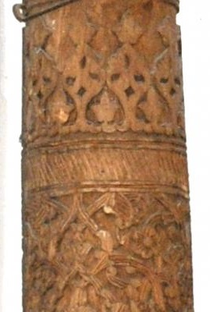
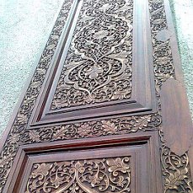
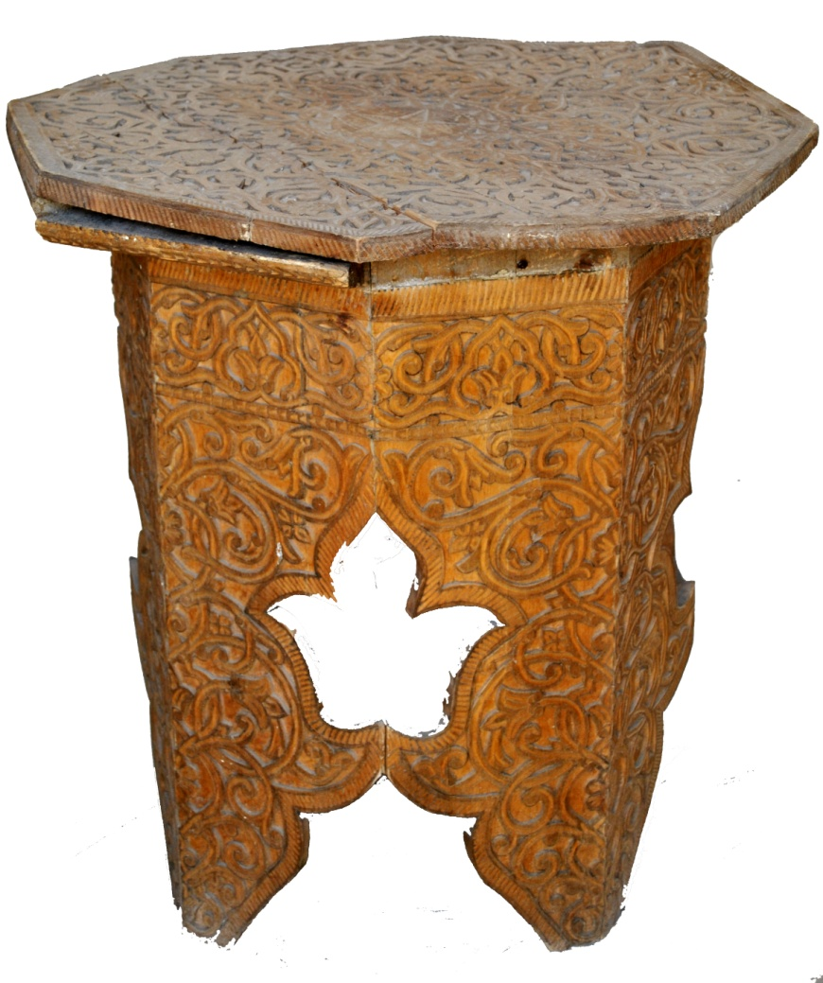
Naqqoshlik va o‘ymakorlik
Qadimiy Sharqda binolarni turli naqshlar bilan bezash juda keng tarqalgan. O‘sha davrlarda ustunlar, eshiklar va boshqa yog‘och buyumlariga o‘yib naqsh solish rasm bo‘lgan.

Slide 15
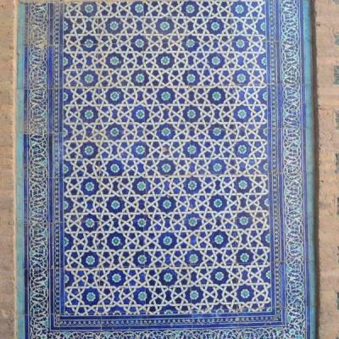
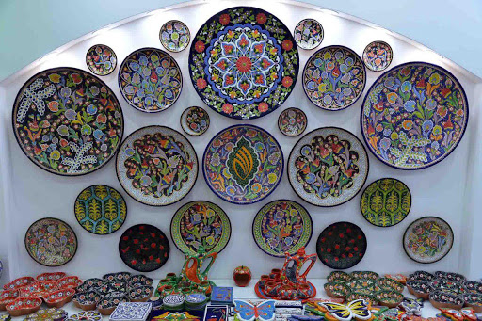
Naqqoshlik va tasviriy san’at
Bunday naqshlar devorlarga, idish – tovoqlarga ham tushira boshlangan.

Slide 16
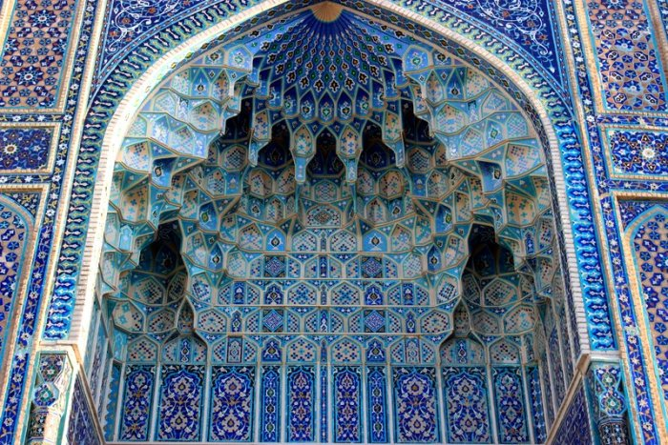
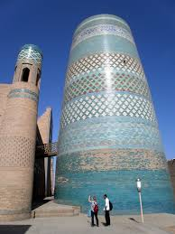
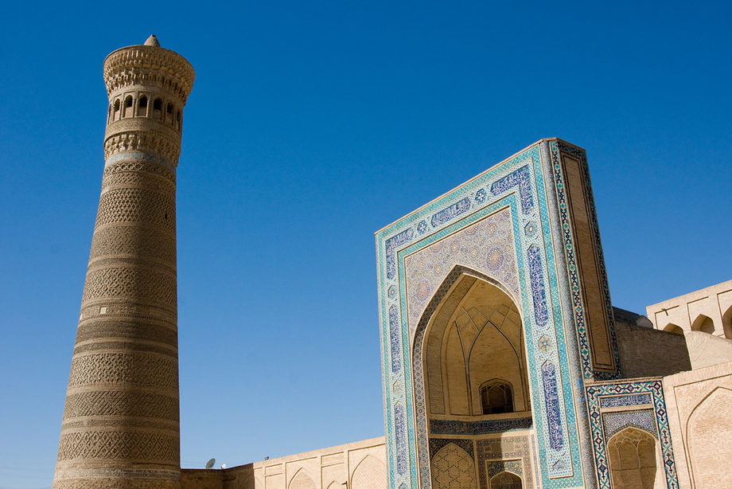
Binokorlik
Naqqoshlik, o‘ymakorlik va tasviriy san’at Sharqda binokorlik bilan baravar rivojlandi. Hozirgi kunda mamlakatimizda saqlanib qolgan barcha me’morchilik obidalari bundan dalolat beradi.

Slide 17
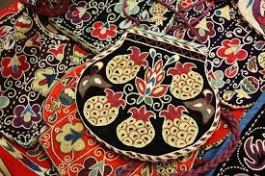
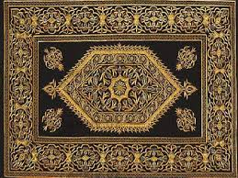
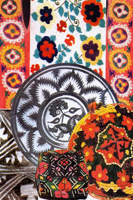
Zardo‘zlik
Naqsh san’ati zardo‘zlik kasbiga ham kirib bordi.

Slide 18
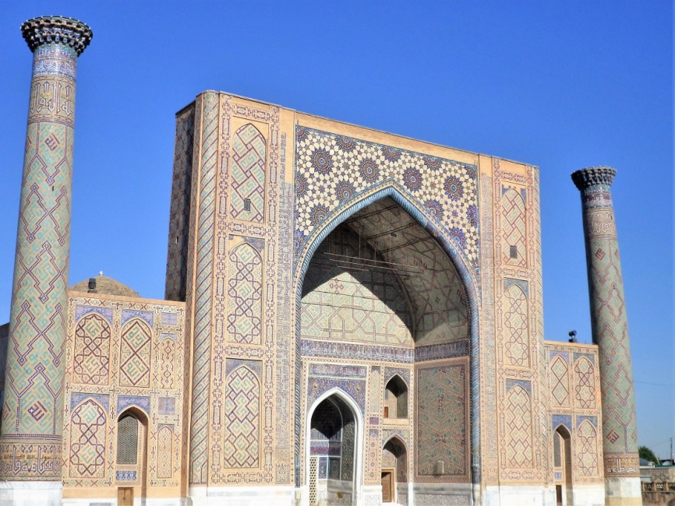
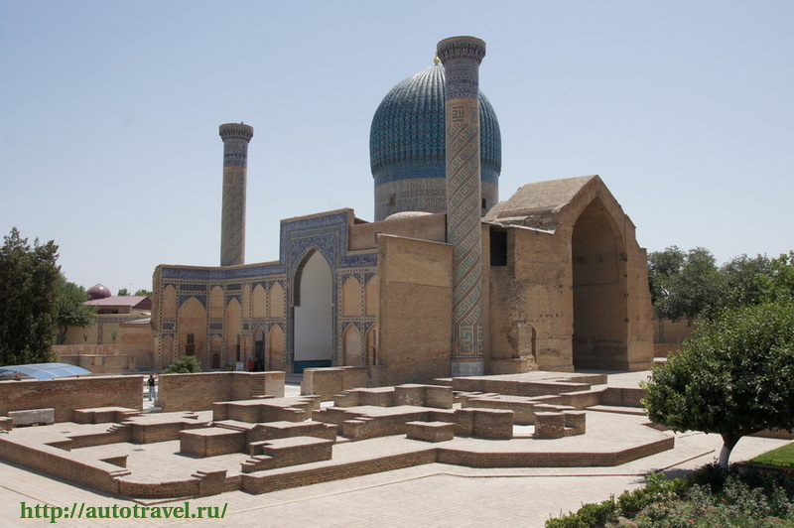
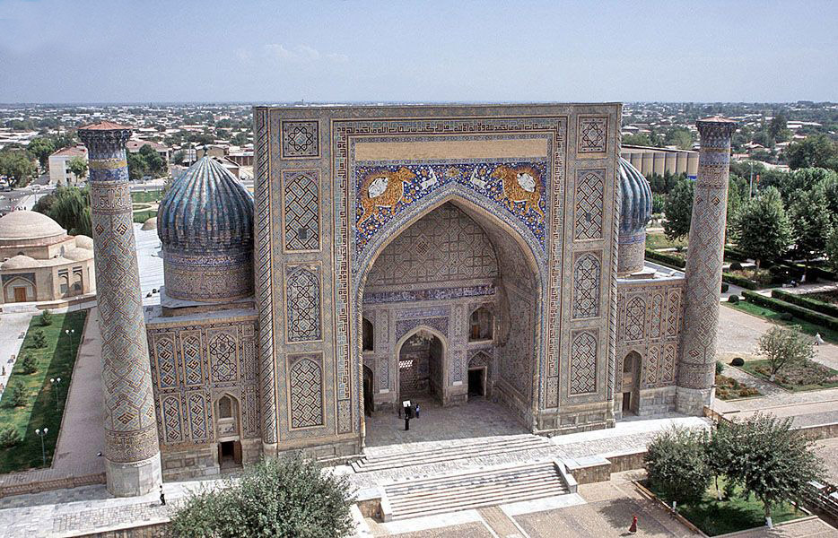
Sharq me’morchiligi durdonalari
Sharq me’morchiligining durdonalari bo‘lgan Ulug‘bek madrasasi, Go‘ri Amir maqbarasi, Sherdor, Tillakori madrasalari.

Slide 19
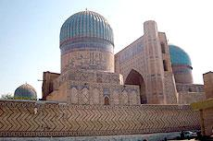
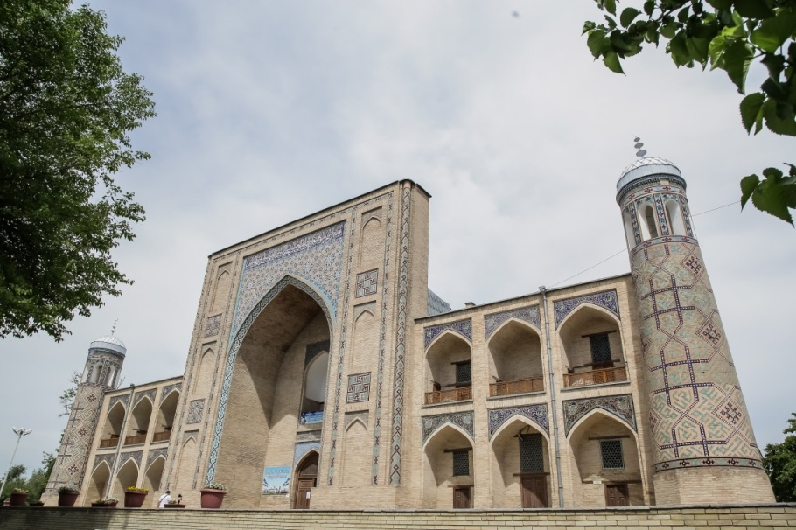
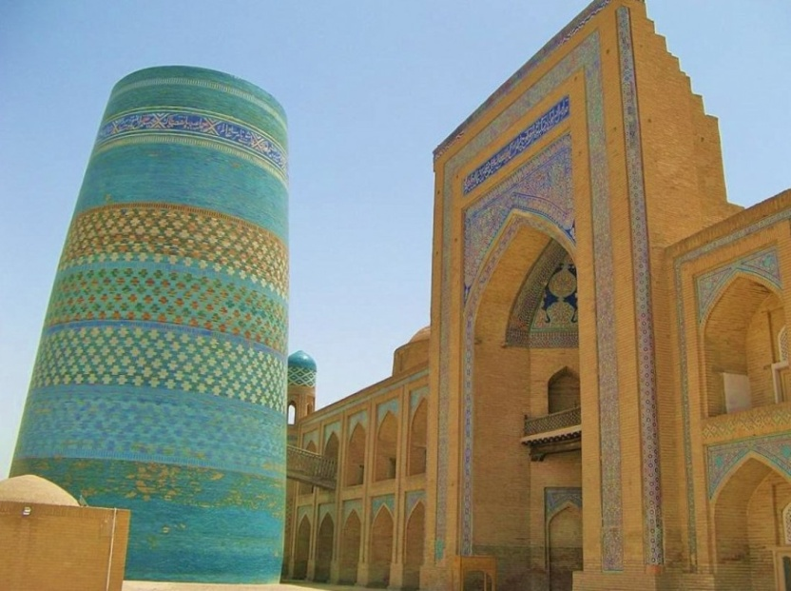
Sharq me’morchiligi durdonalari
Bibixonim masjidi, Ko‘kaldosh madrasasi, Xiva obidalari naqsh va o‘ymakorlik san’ati bilan butun jahonni hayratga solib kelmoqda.

Slide 20
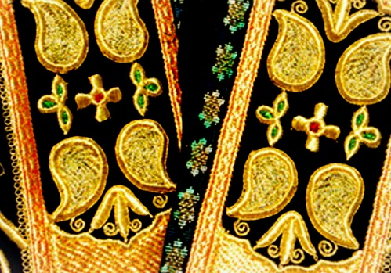
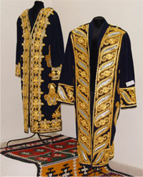
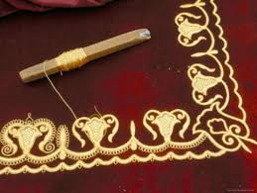
Buxoro zardo‘zligi
Buxoro zardo‘zlarining do‘ppilari, turli kiyim-kechaklar, palaklarida naqshlar saqlanib qolgan.

Slide 21
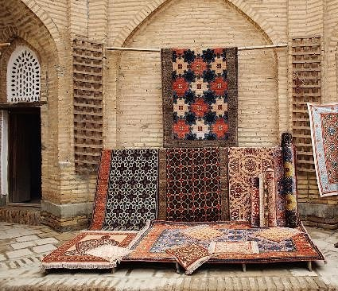
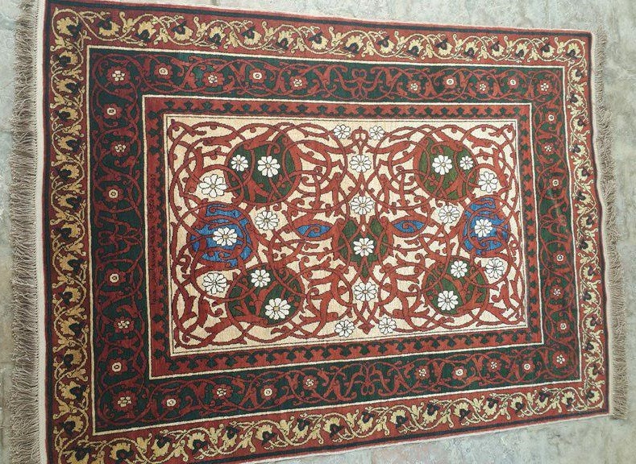
Xiva gilamlari
Xiva gilamlarida qadimiy naqsh san’ati hozirgacha saqlanmoqda.

Slide 22
MUSTAQIL BAJARISH UCHUN TOPSHIRIQLAR
1. Bugungi kunda yoshlarning xalq amaliy san’atiga bo‘lgan e’tibori qanday?
2. “KLASTER” usulidan foydalanib naqsh san’ati qaysi milliy hunarmandchilik namunalarida o‘z aksini topganligi haqida ma’lumot yozing.

